Slide 1

LIONS KLUB MARJAN SPLIT
HUMANITARNA AKCIJA “ZA BOLJI VID”

Slide 2
THE INTERNATIONAL ASSOTIATION OF LIONS CLUBS
DISTRICT 126 CROATIA
LIONS KLUB MARJAN
LC Marjan osnovan prije 25 godina, ženski je klub u kojem predano služe sve njegove članice. U svom humanitarnom radu pomažu slijepe i slabovidne osobe, djecu, stare, nemoćne i bolesne, obitelji lošeg imovinskog stanja, sve potrebite ...
Ove godine proslavile smo 25.-ti rođendan, a tom prigodom uzele smo odložene fotoaparate, kamere, napunile mobitele i krenule obilježiti tako lijepe, ali i oku skrivene kutke našeg prelijepog Splita.
Pozivamo vas da pogledate našu mini izložbu “Prošetajmo Marjanom i nakon šetnje odmorimo na Prokurativi”.
Sav prihod internetske izložbe namijenjen je akciji “Za bolji vid”, nabavci tonometra, aparata neophodnog u radu djelatnika Klinike za očne bolesti, KBC-a Split, a koji će omogućiti sigurnije i ugodnije mjerenje očnog tlaka našim sugrađanima.
Zahvaljujemo od srca!
Predsjednica
Vesna Marković

Slide 3
Uživajte u virtualnoj šetnji Marjanom, podržite našu slavljeničku 25.-tu obljetnicu i akciju “Za bolji vid”.
Tiskanje fotografija omogućio je Frane Jafra, tiskara Jafra print d.o.o.
Akciju možete podržati narudžbama na mail: lcmarjan.akcija@yahoo.com. Cijena fotografije 35x50 cm s poštarinom iznosi 20 €, a možete naručiti i fotografinu dimenzije 50 x ’70 cm po cijeni od 30 €.
Molimo vas navedite broj fotografije kao i adresu gdje želite primiti pošiljku.
Po izvršenoj uplati na račun IBAN: HR2424850031100218088, LC Marjan Split, OIB: 27157101765 fotografije će biti poslane na vašu navedenu adresu.

Slide 4


Slide 5


Slide 6
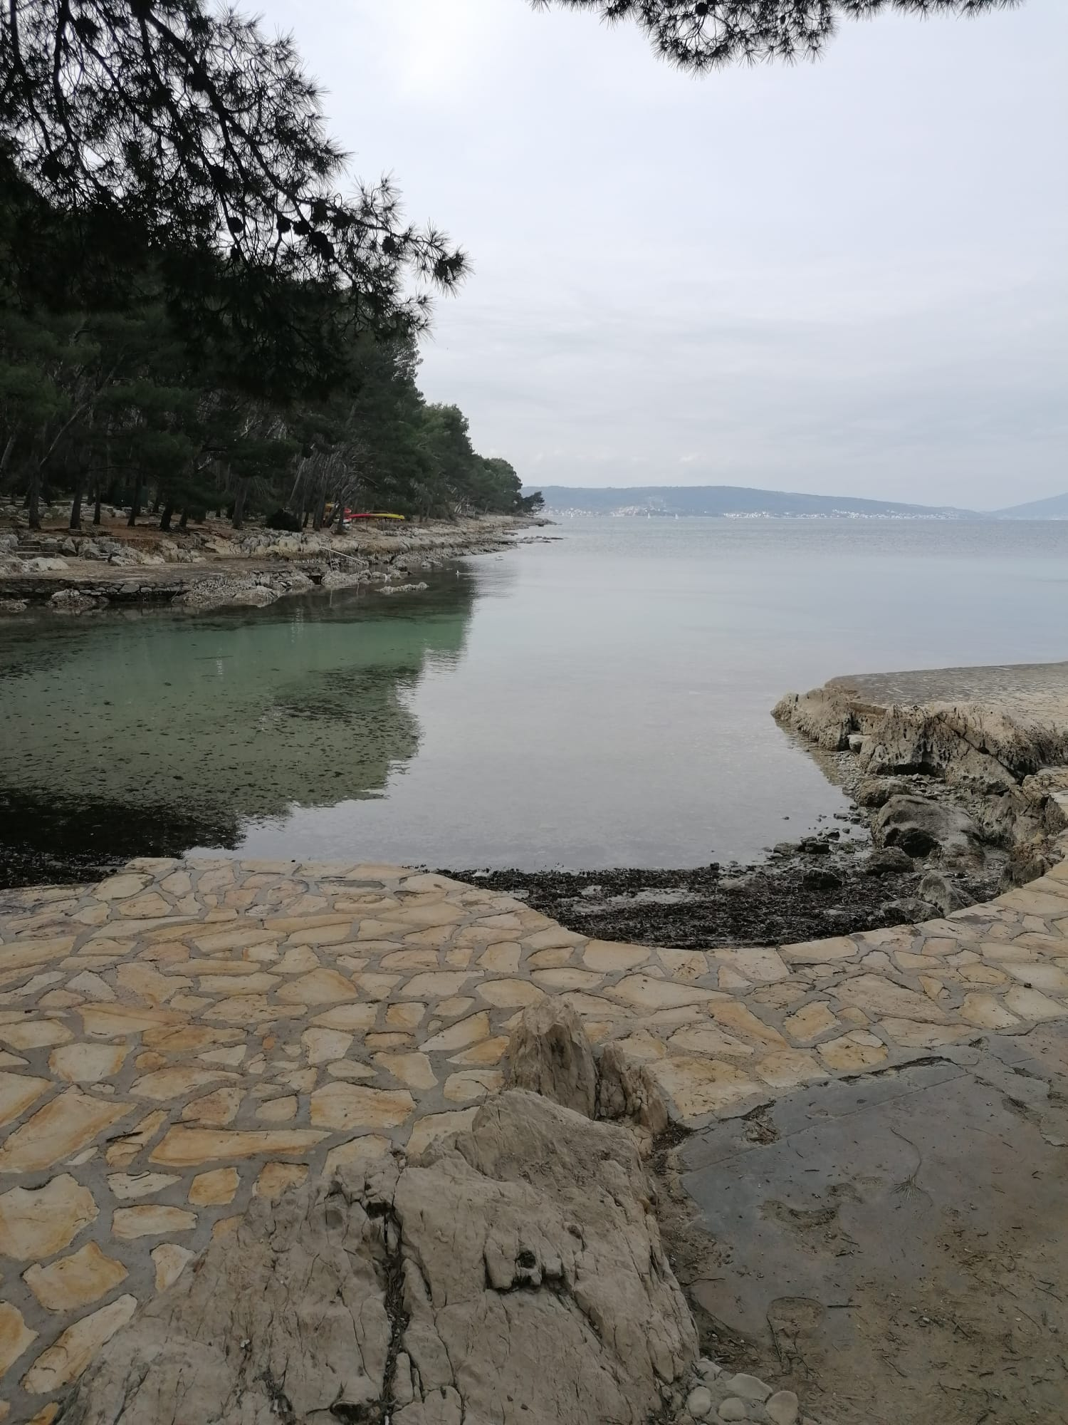

Slide 7
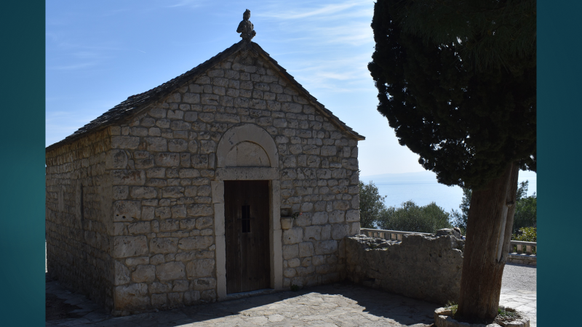

Slide 8


Slide 9
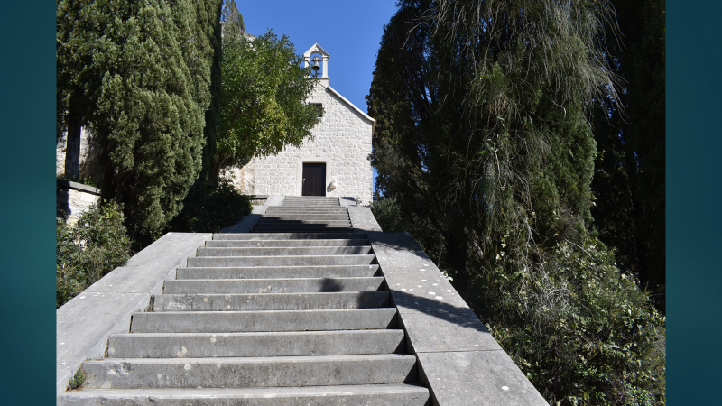

Slide 10


Slide 11
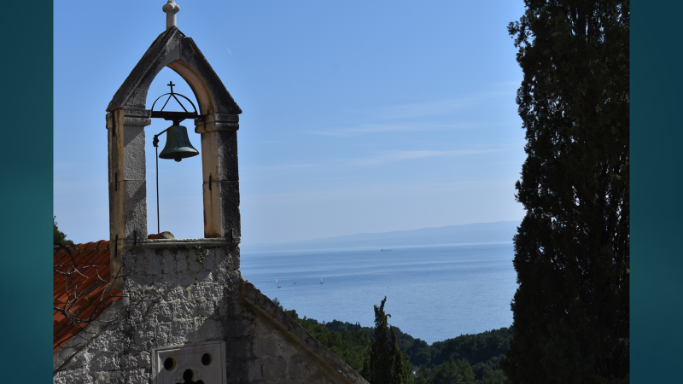

Slide 12
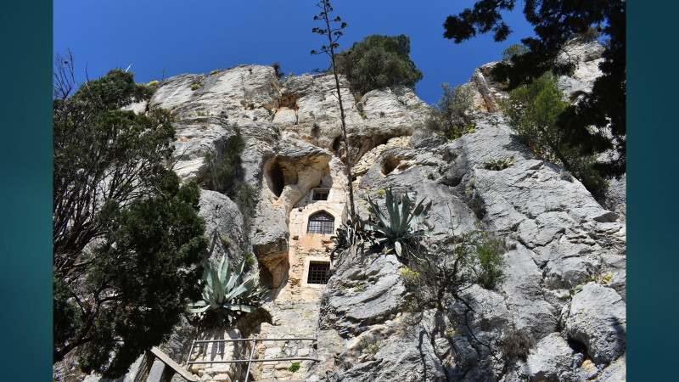

Slide 13


Slide 14


Slide 15
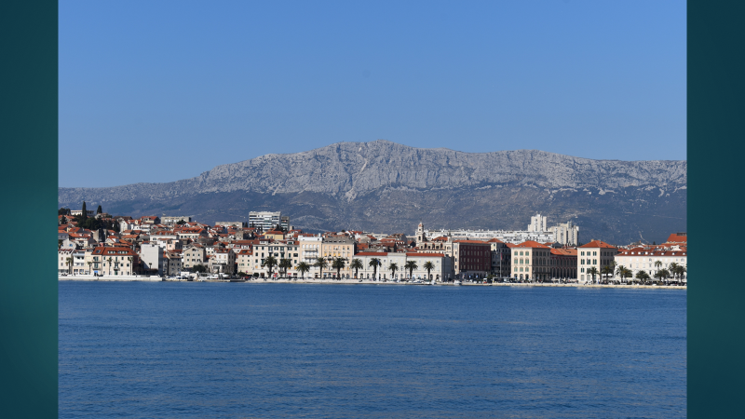

Slide 16
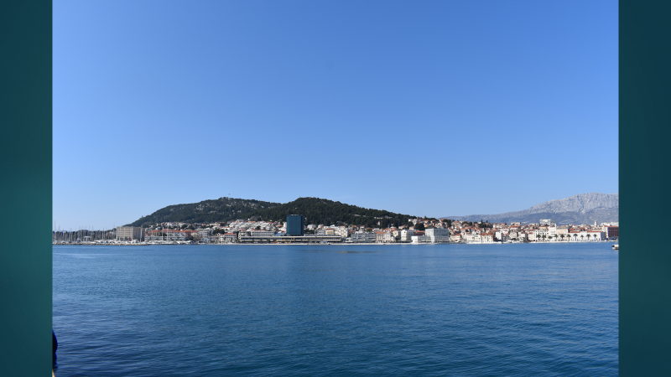

Slide 17
SLUŽIMO!

